Slide 1

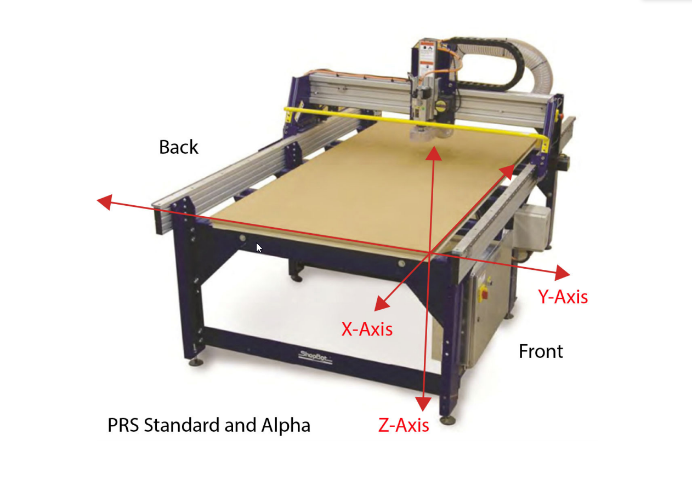
MID
Fabricación sustractiva CNC Router
Fabricación Digital 2021 - MID

Slide 2
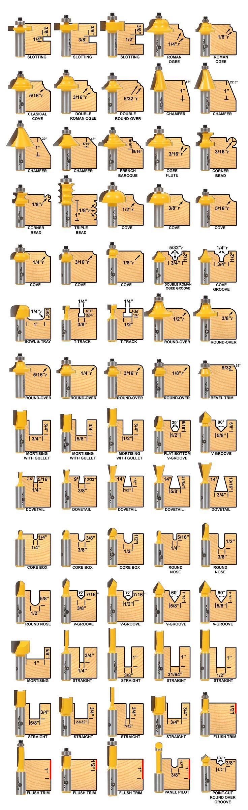
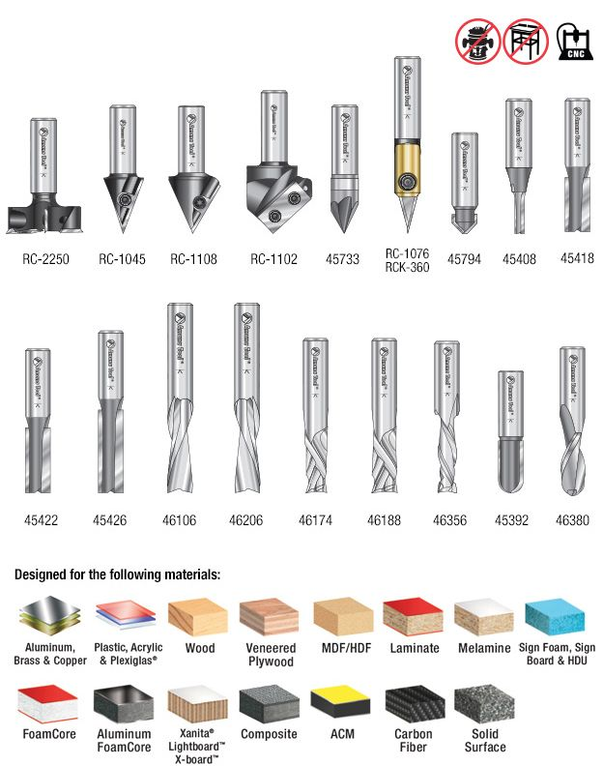
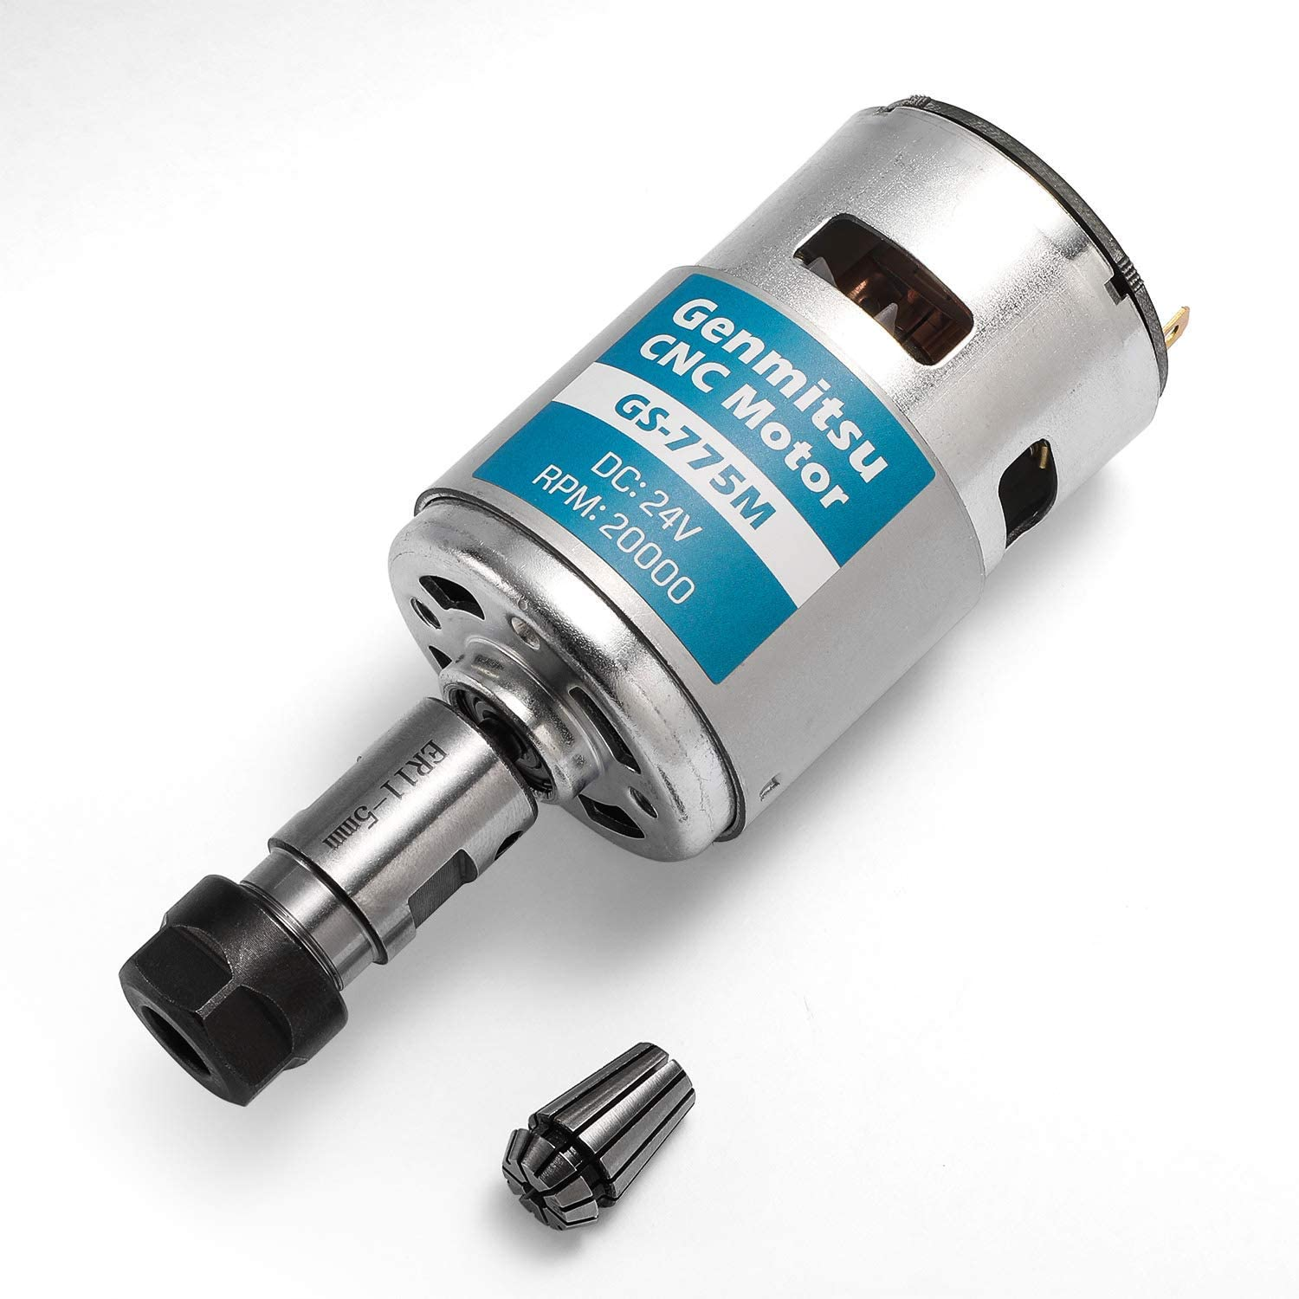
MID
Fabricación sustractiva CNC Router
Fabricación Digital 2021 - MID

Slide 3
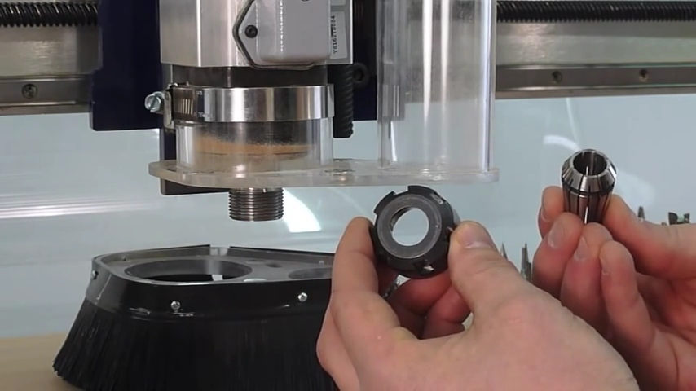
MID
Cambio de Fresas
Fabricación Digital 2021 - MID

Slide 4
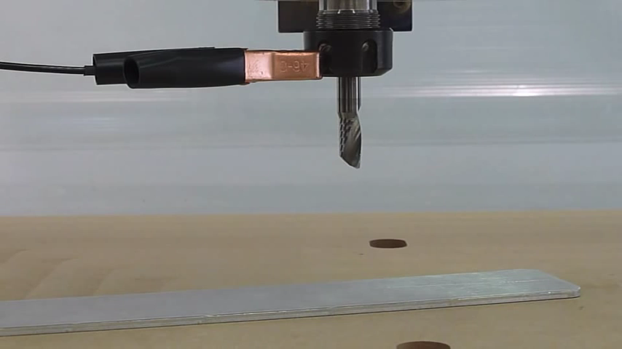
MID
Configurar Zero
Fabricación Digital 2021 - MID

Slide 5
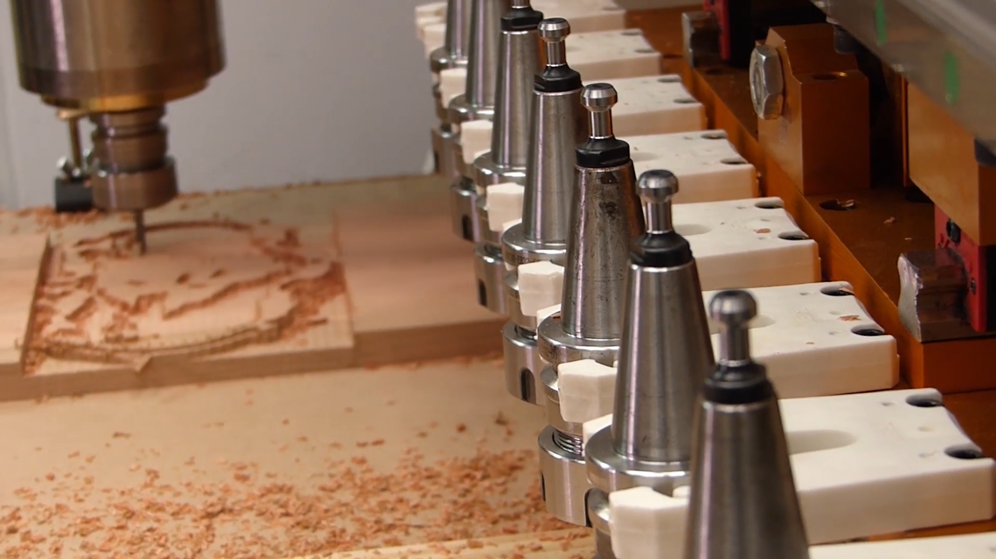
MID
ATC
Fabricación Digital 2021 - MID

Slide 6
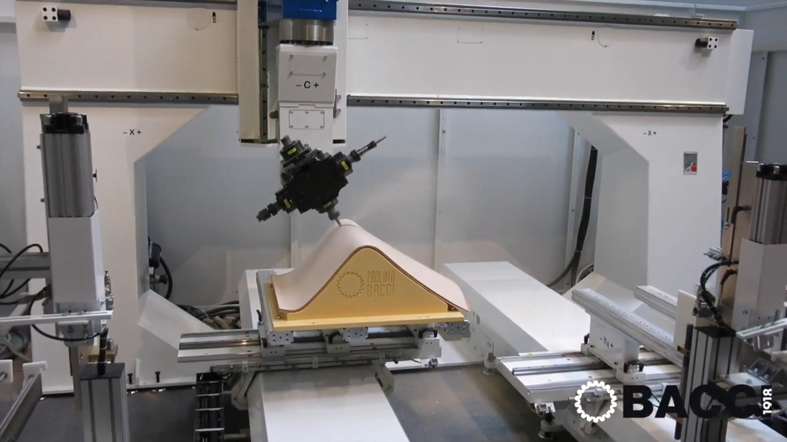
MID
6 AXIS Milling
Fabricación Digital 2021 - MID

Slide 7
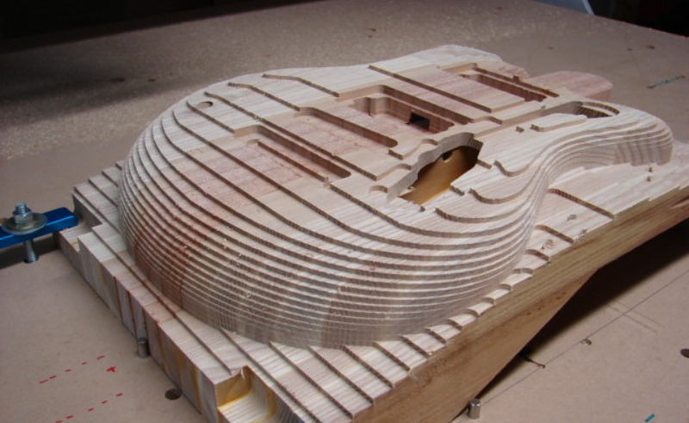
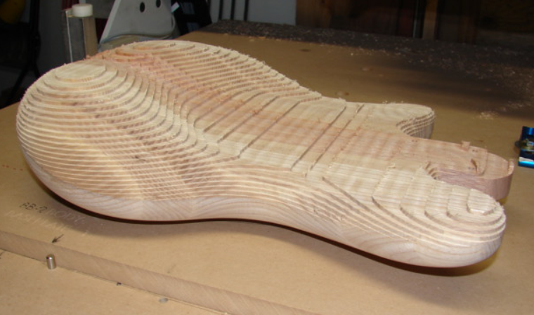
MID
Desbaste Paralelo en Z
Fabricación Digital 2021 - MID

Slide 8
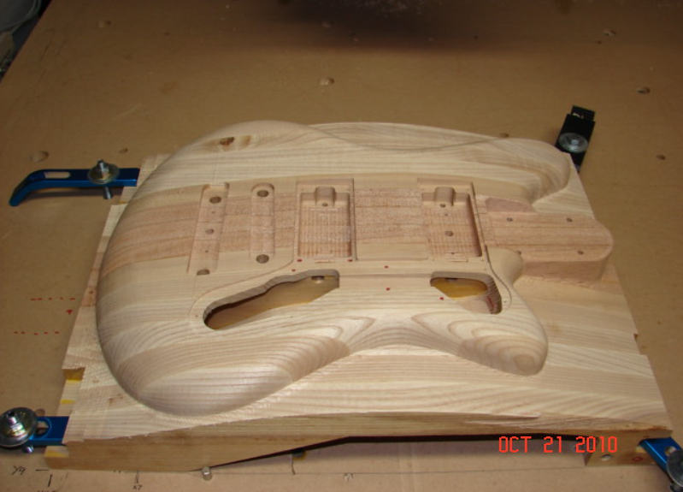
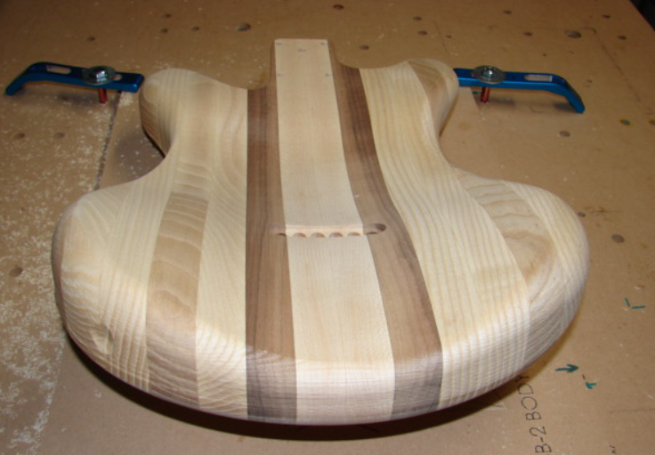
MID
Terminación paralela
Fabricación Digital 2021 - MID

Slide 9
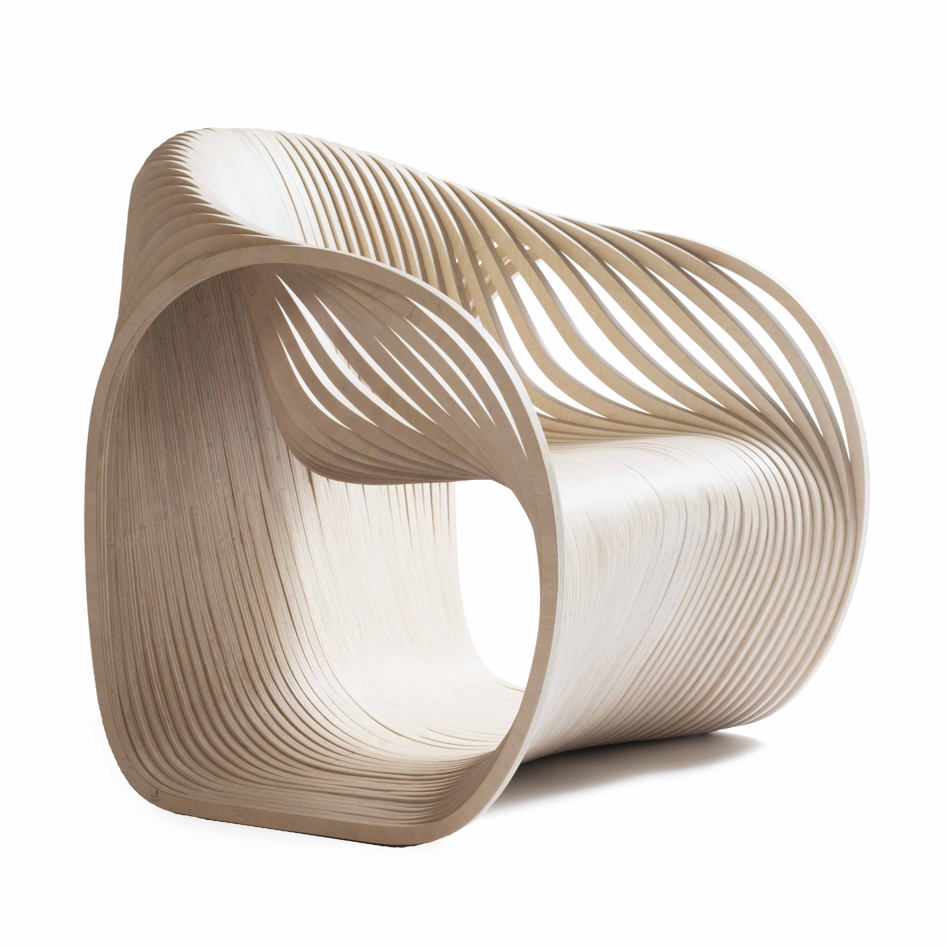
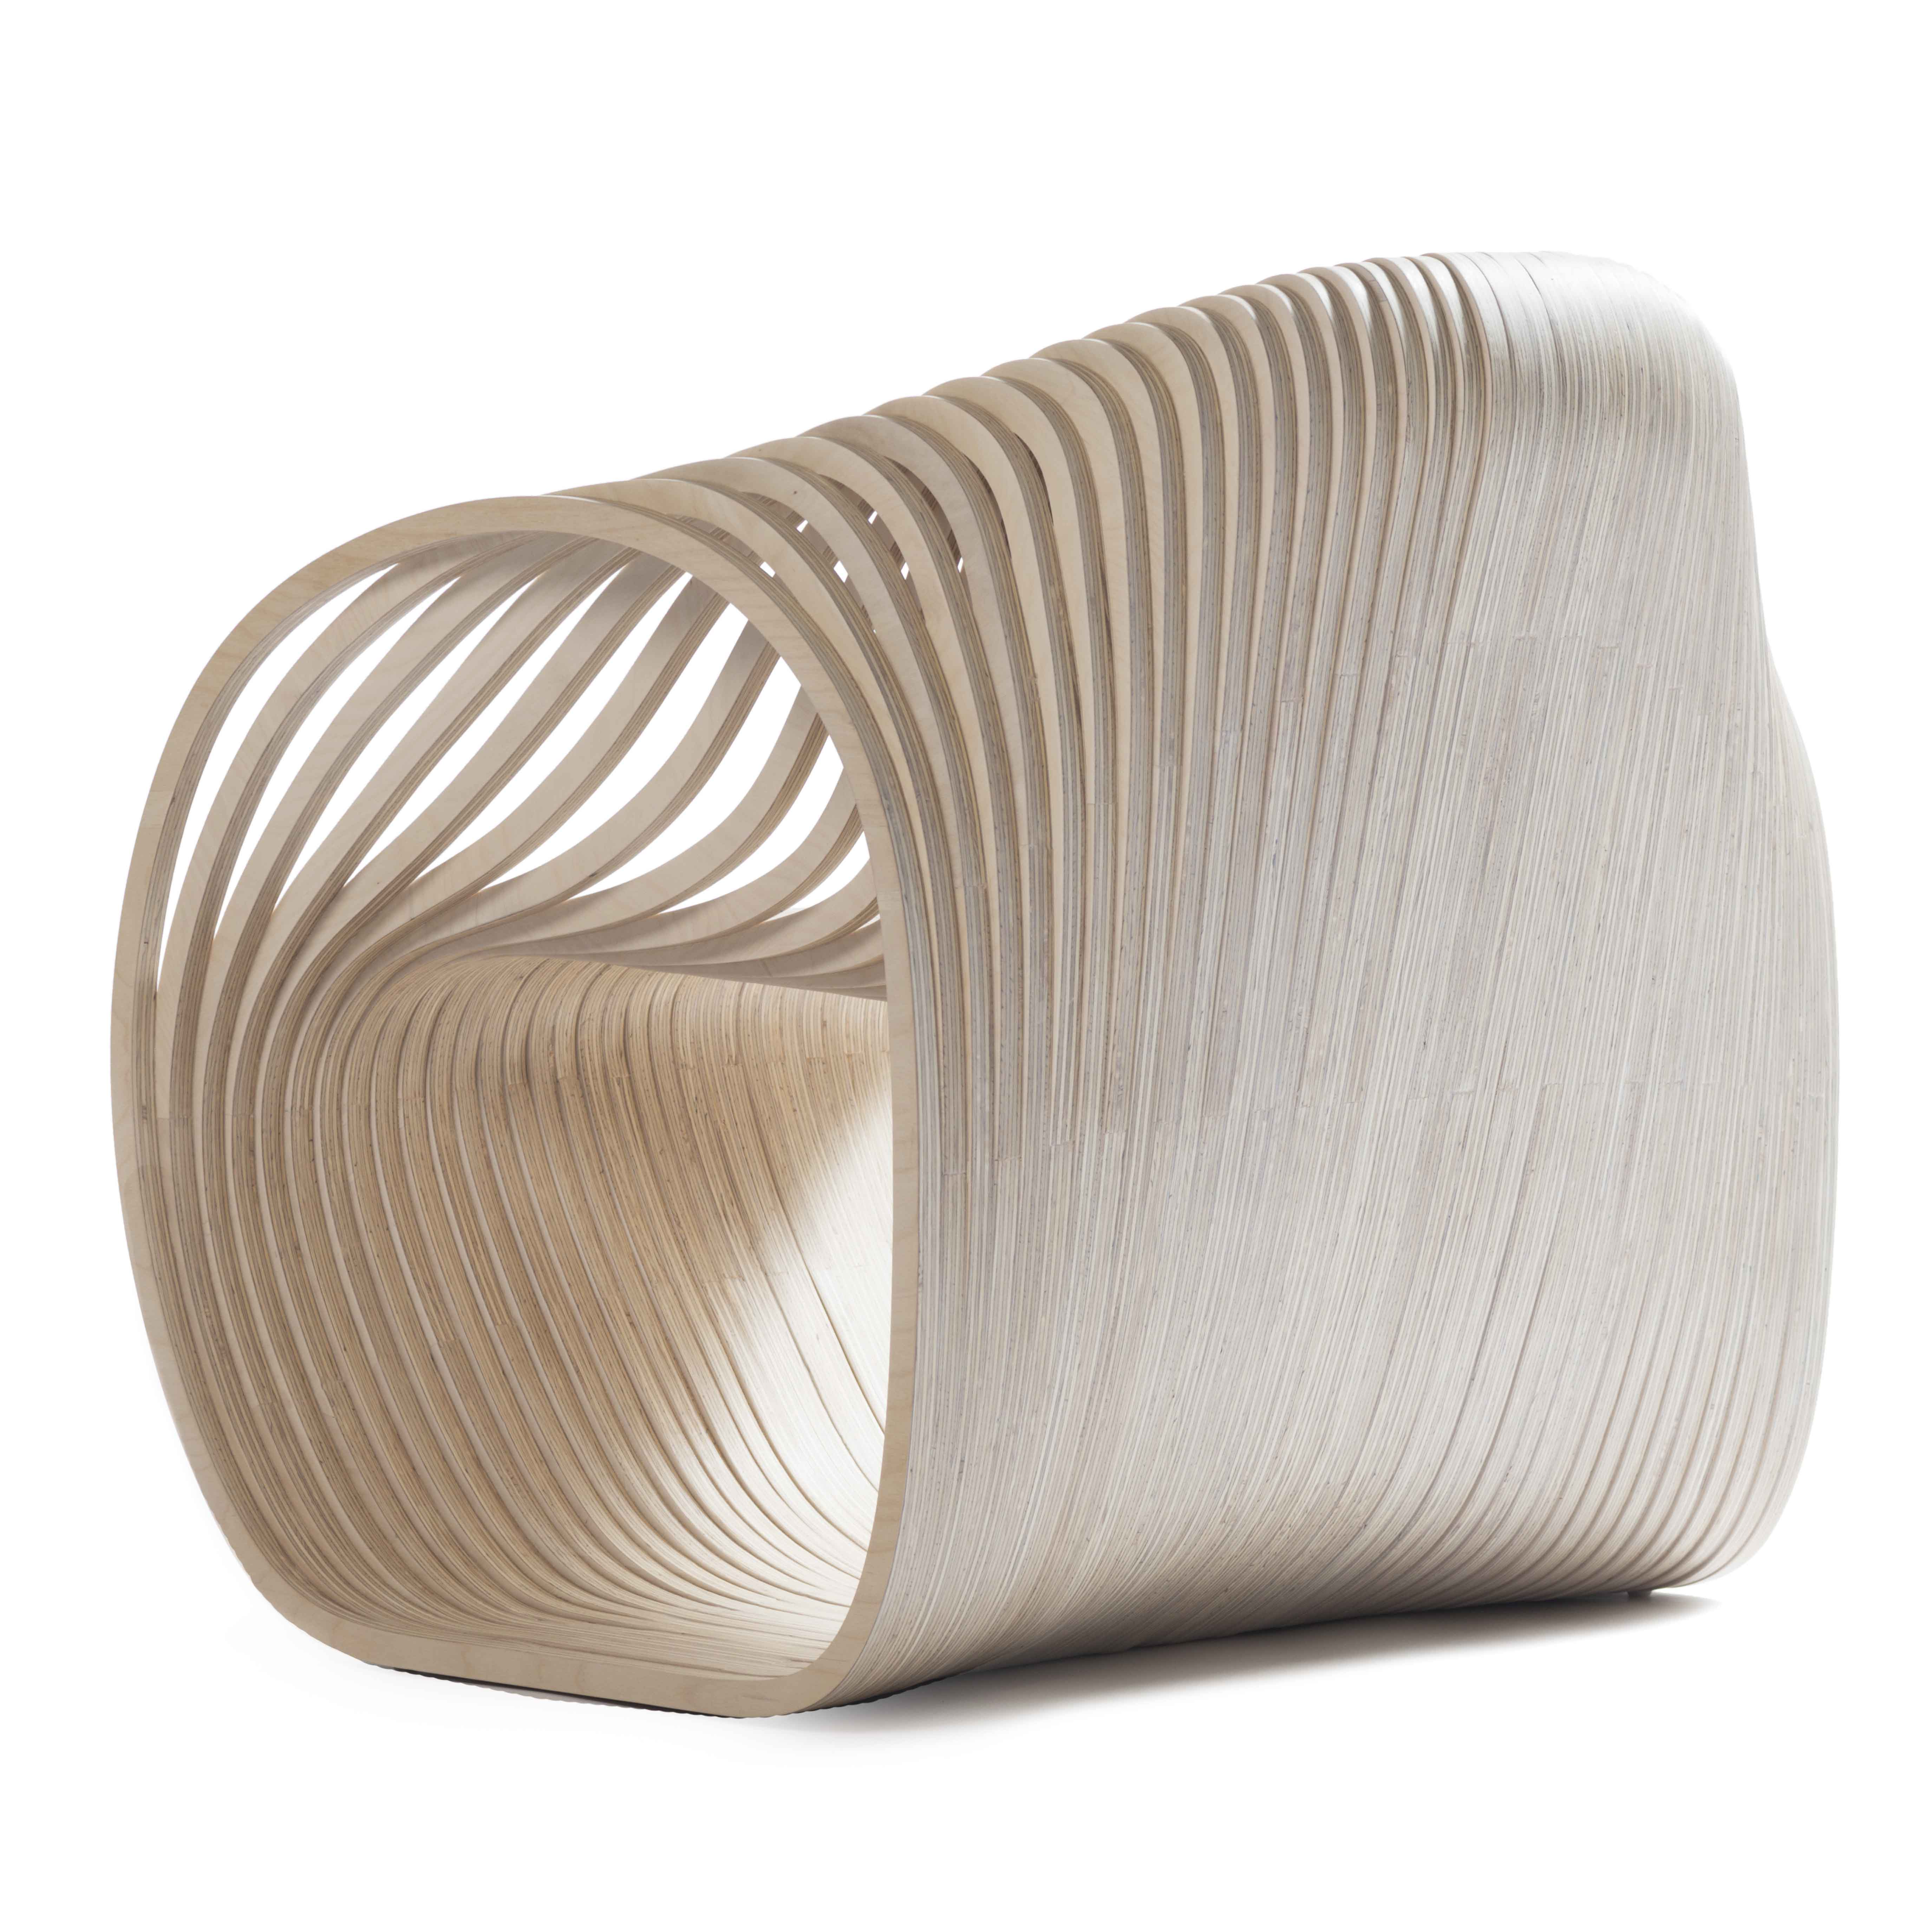

http://www.piegatto.com/
Fabricación Digital 2021 - MID

Slide 10
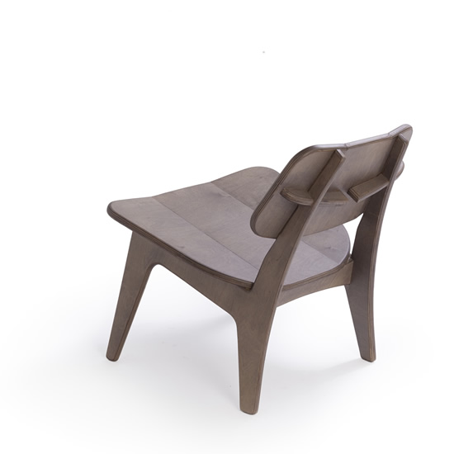
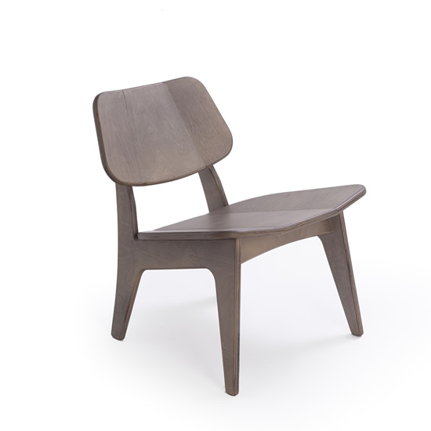
http://www.piegatto.com/
Fabricación Digital 2021 - MID

Slide 11
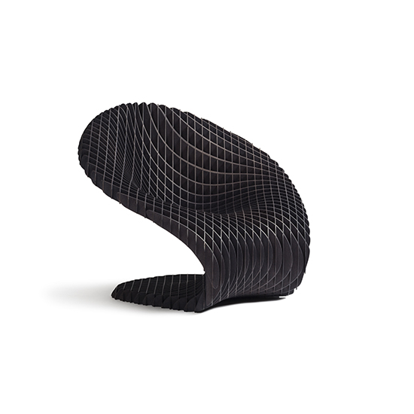
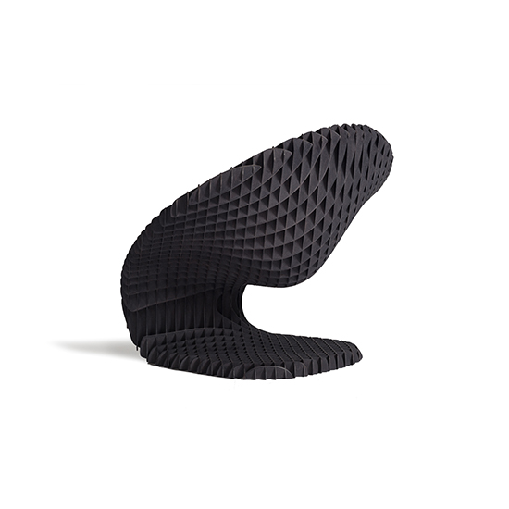
http://www.piegatto.com/
Fabricación Digital 2021 - MID

Slide 12
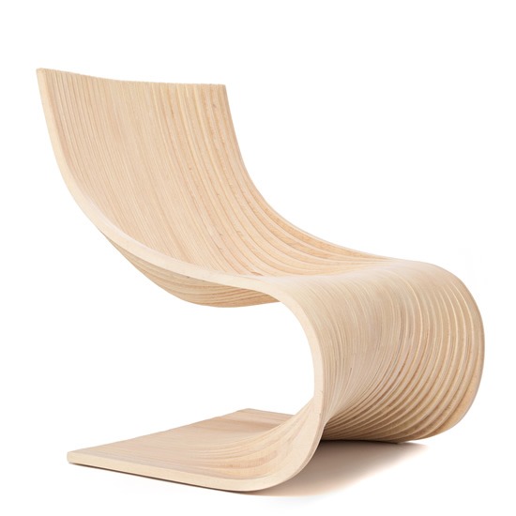
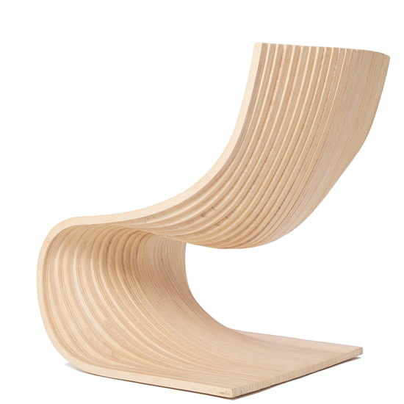
http://www.piegatto.com/
Fabricación Digital 2021 - MID

Slide 13
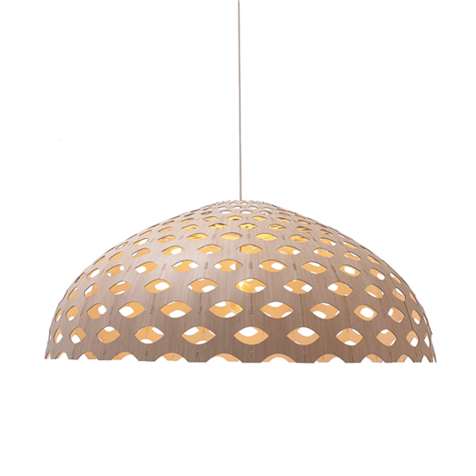
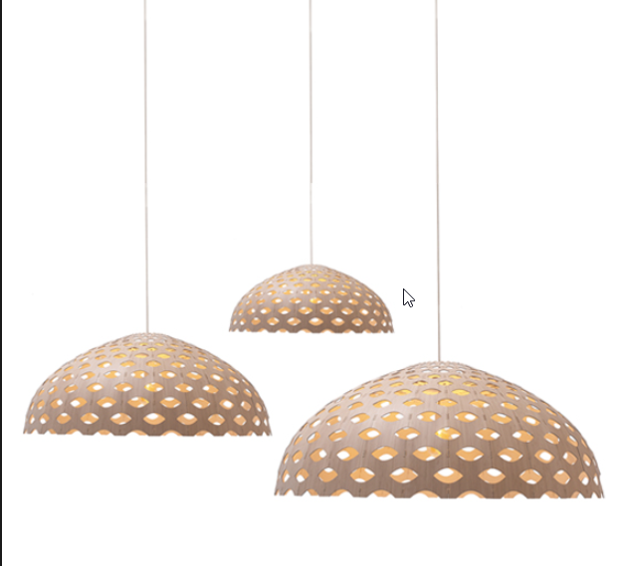
http://www.piegatto.com/
Fabricación Digital 2021 - MID

Slide 14
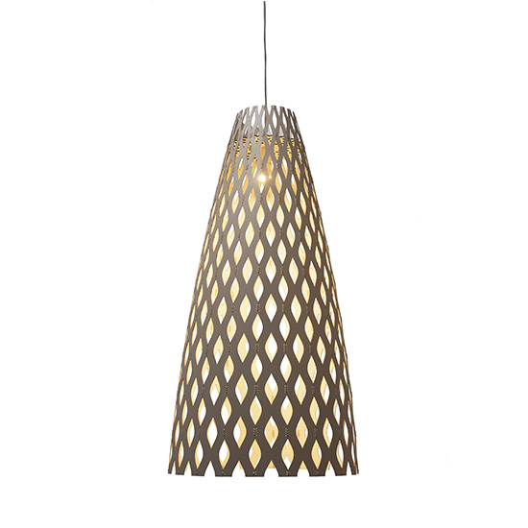
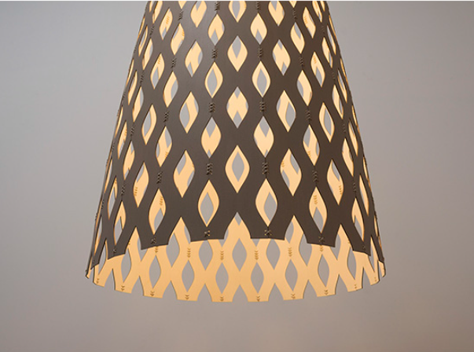
http://www.piegatto.com/
Fabricación Digital 2021 - MID

Slide 15
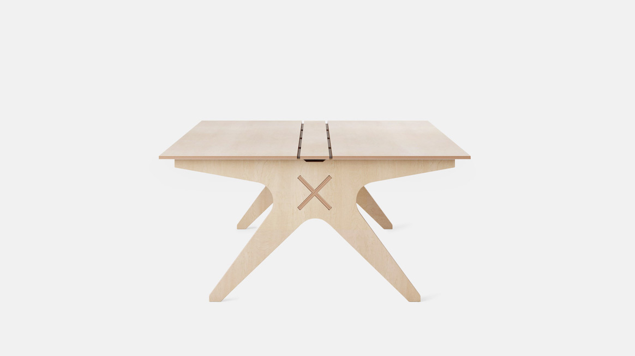
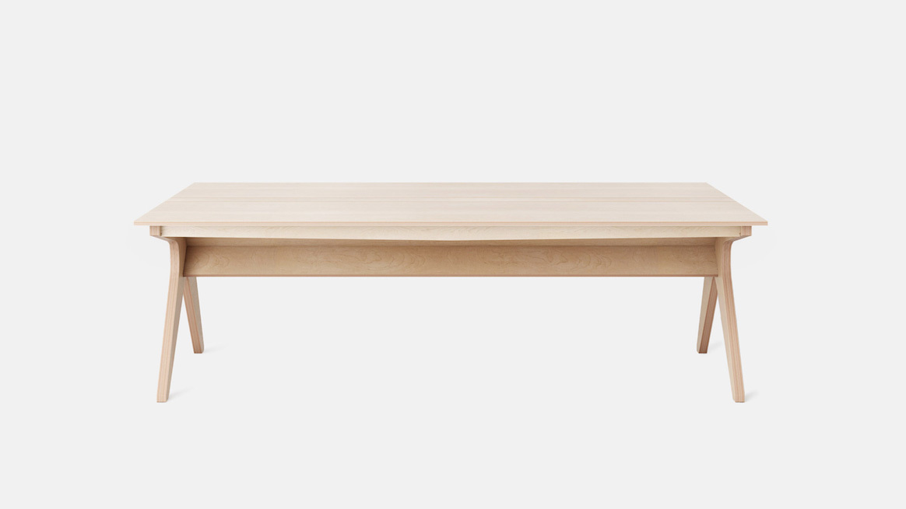

https://www.opendesk.cc/
Fabricación Digital 2021 - MID

Slide 16
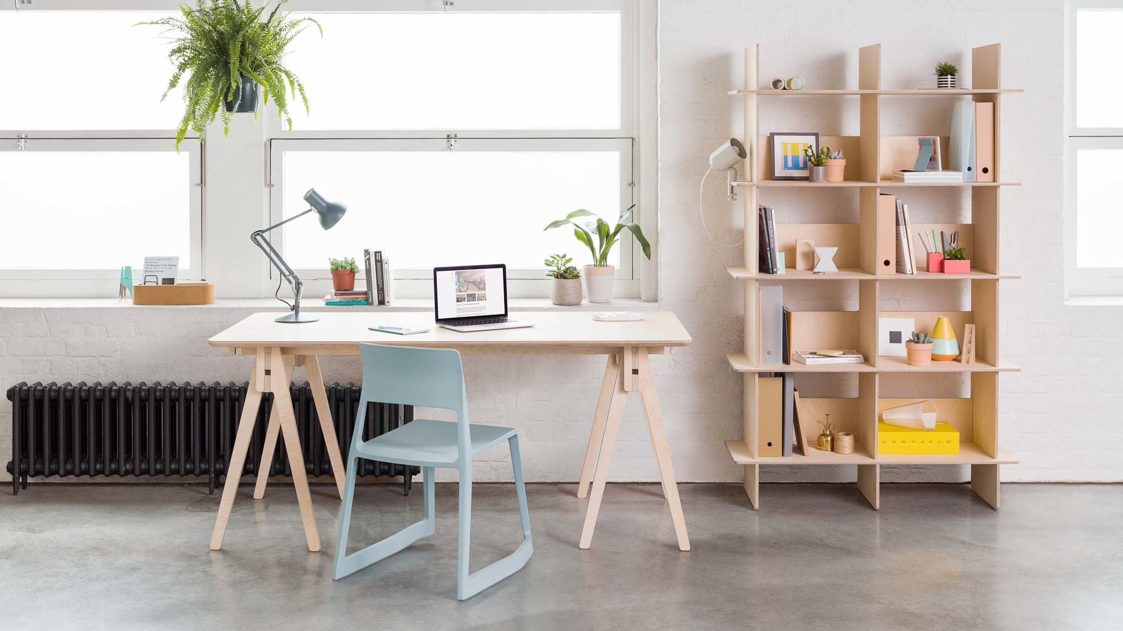
Fabricación Digital 2021 - MID
https://www.opendesk.cc/

Slide 17
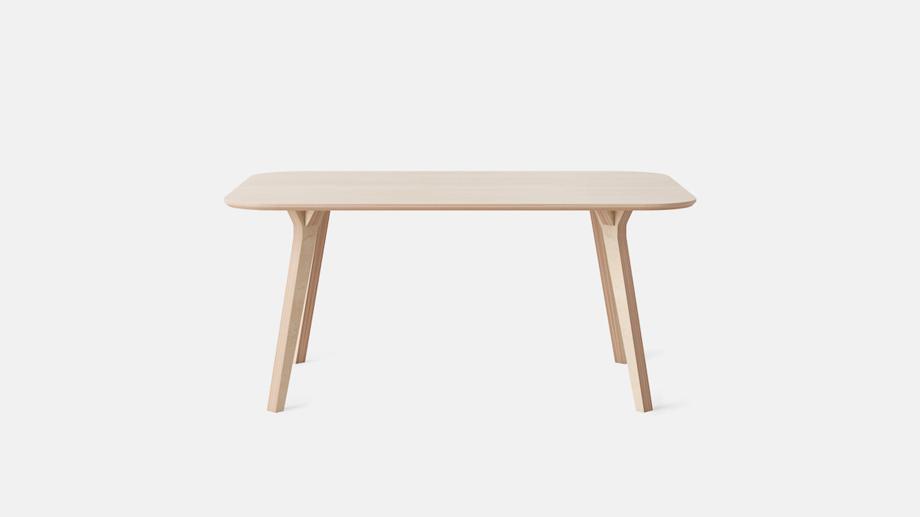
https://www.opendesk.cc/
Fabricación Digital 2021 - MID

Slide 18
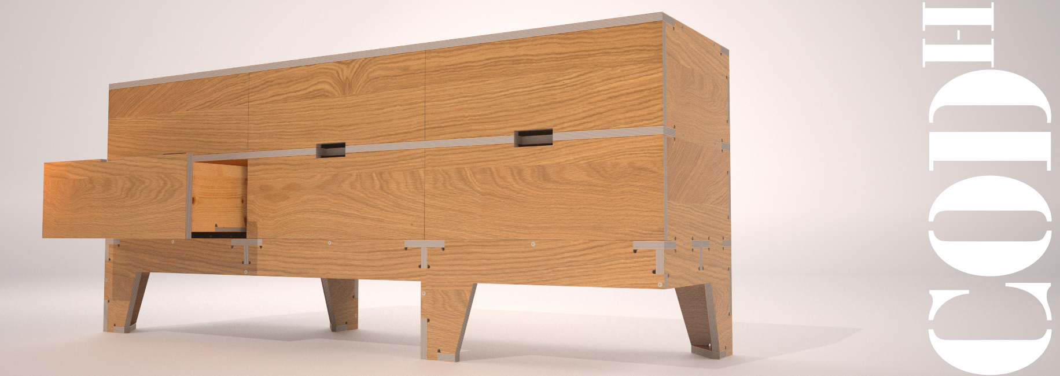

http://atfab.co/
Fabricación Digital 2021 - MID

Slide 19
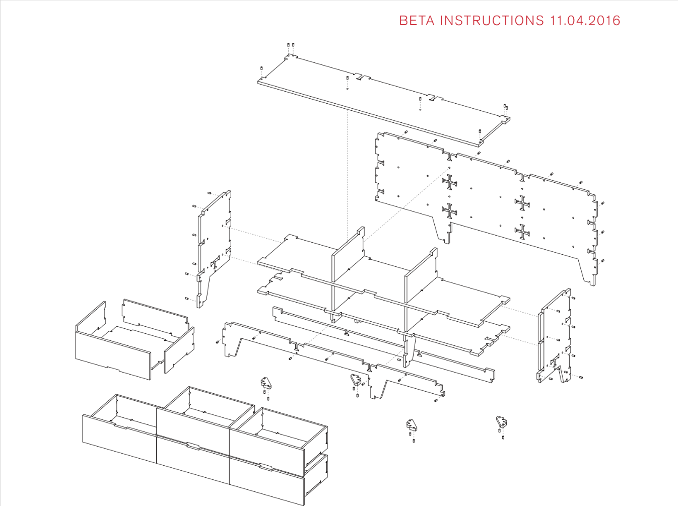
http://atfab.co/
Fabricación Digital 2021 - MID

Slide 20
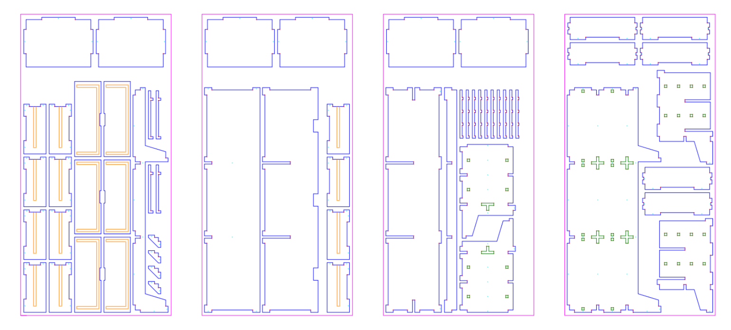
http://atfab.co/
Fabricación Digital 2021 - MID

Slide 21
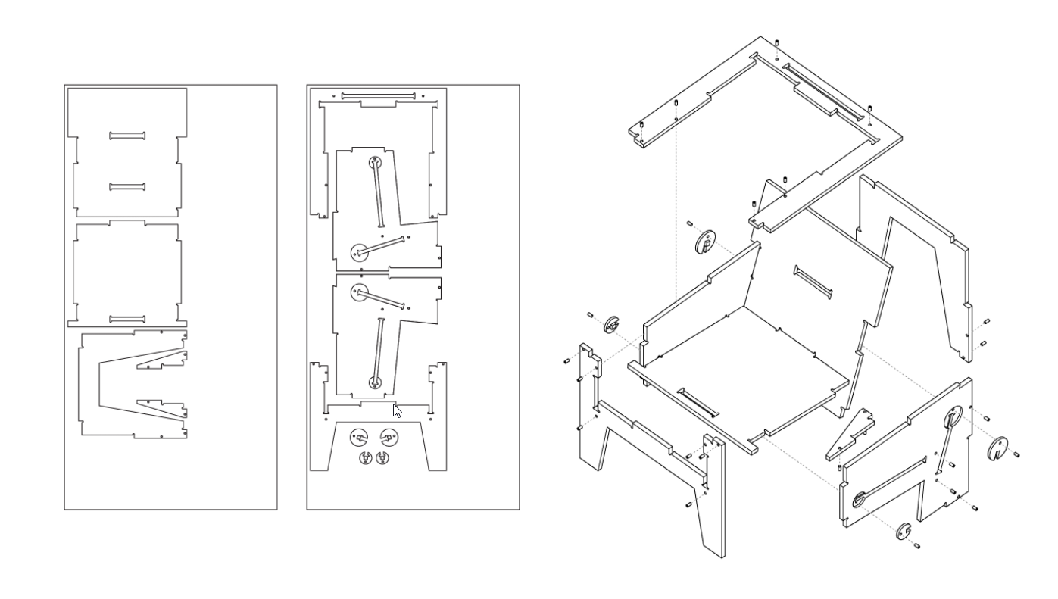
http://atfab.co/
Fabricación Digital 2021 - MID

Slide 22
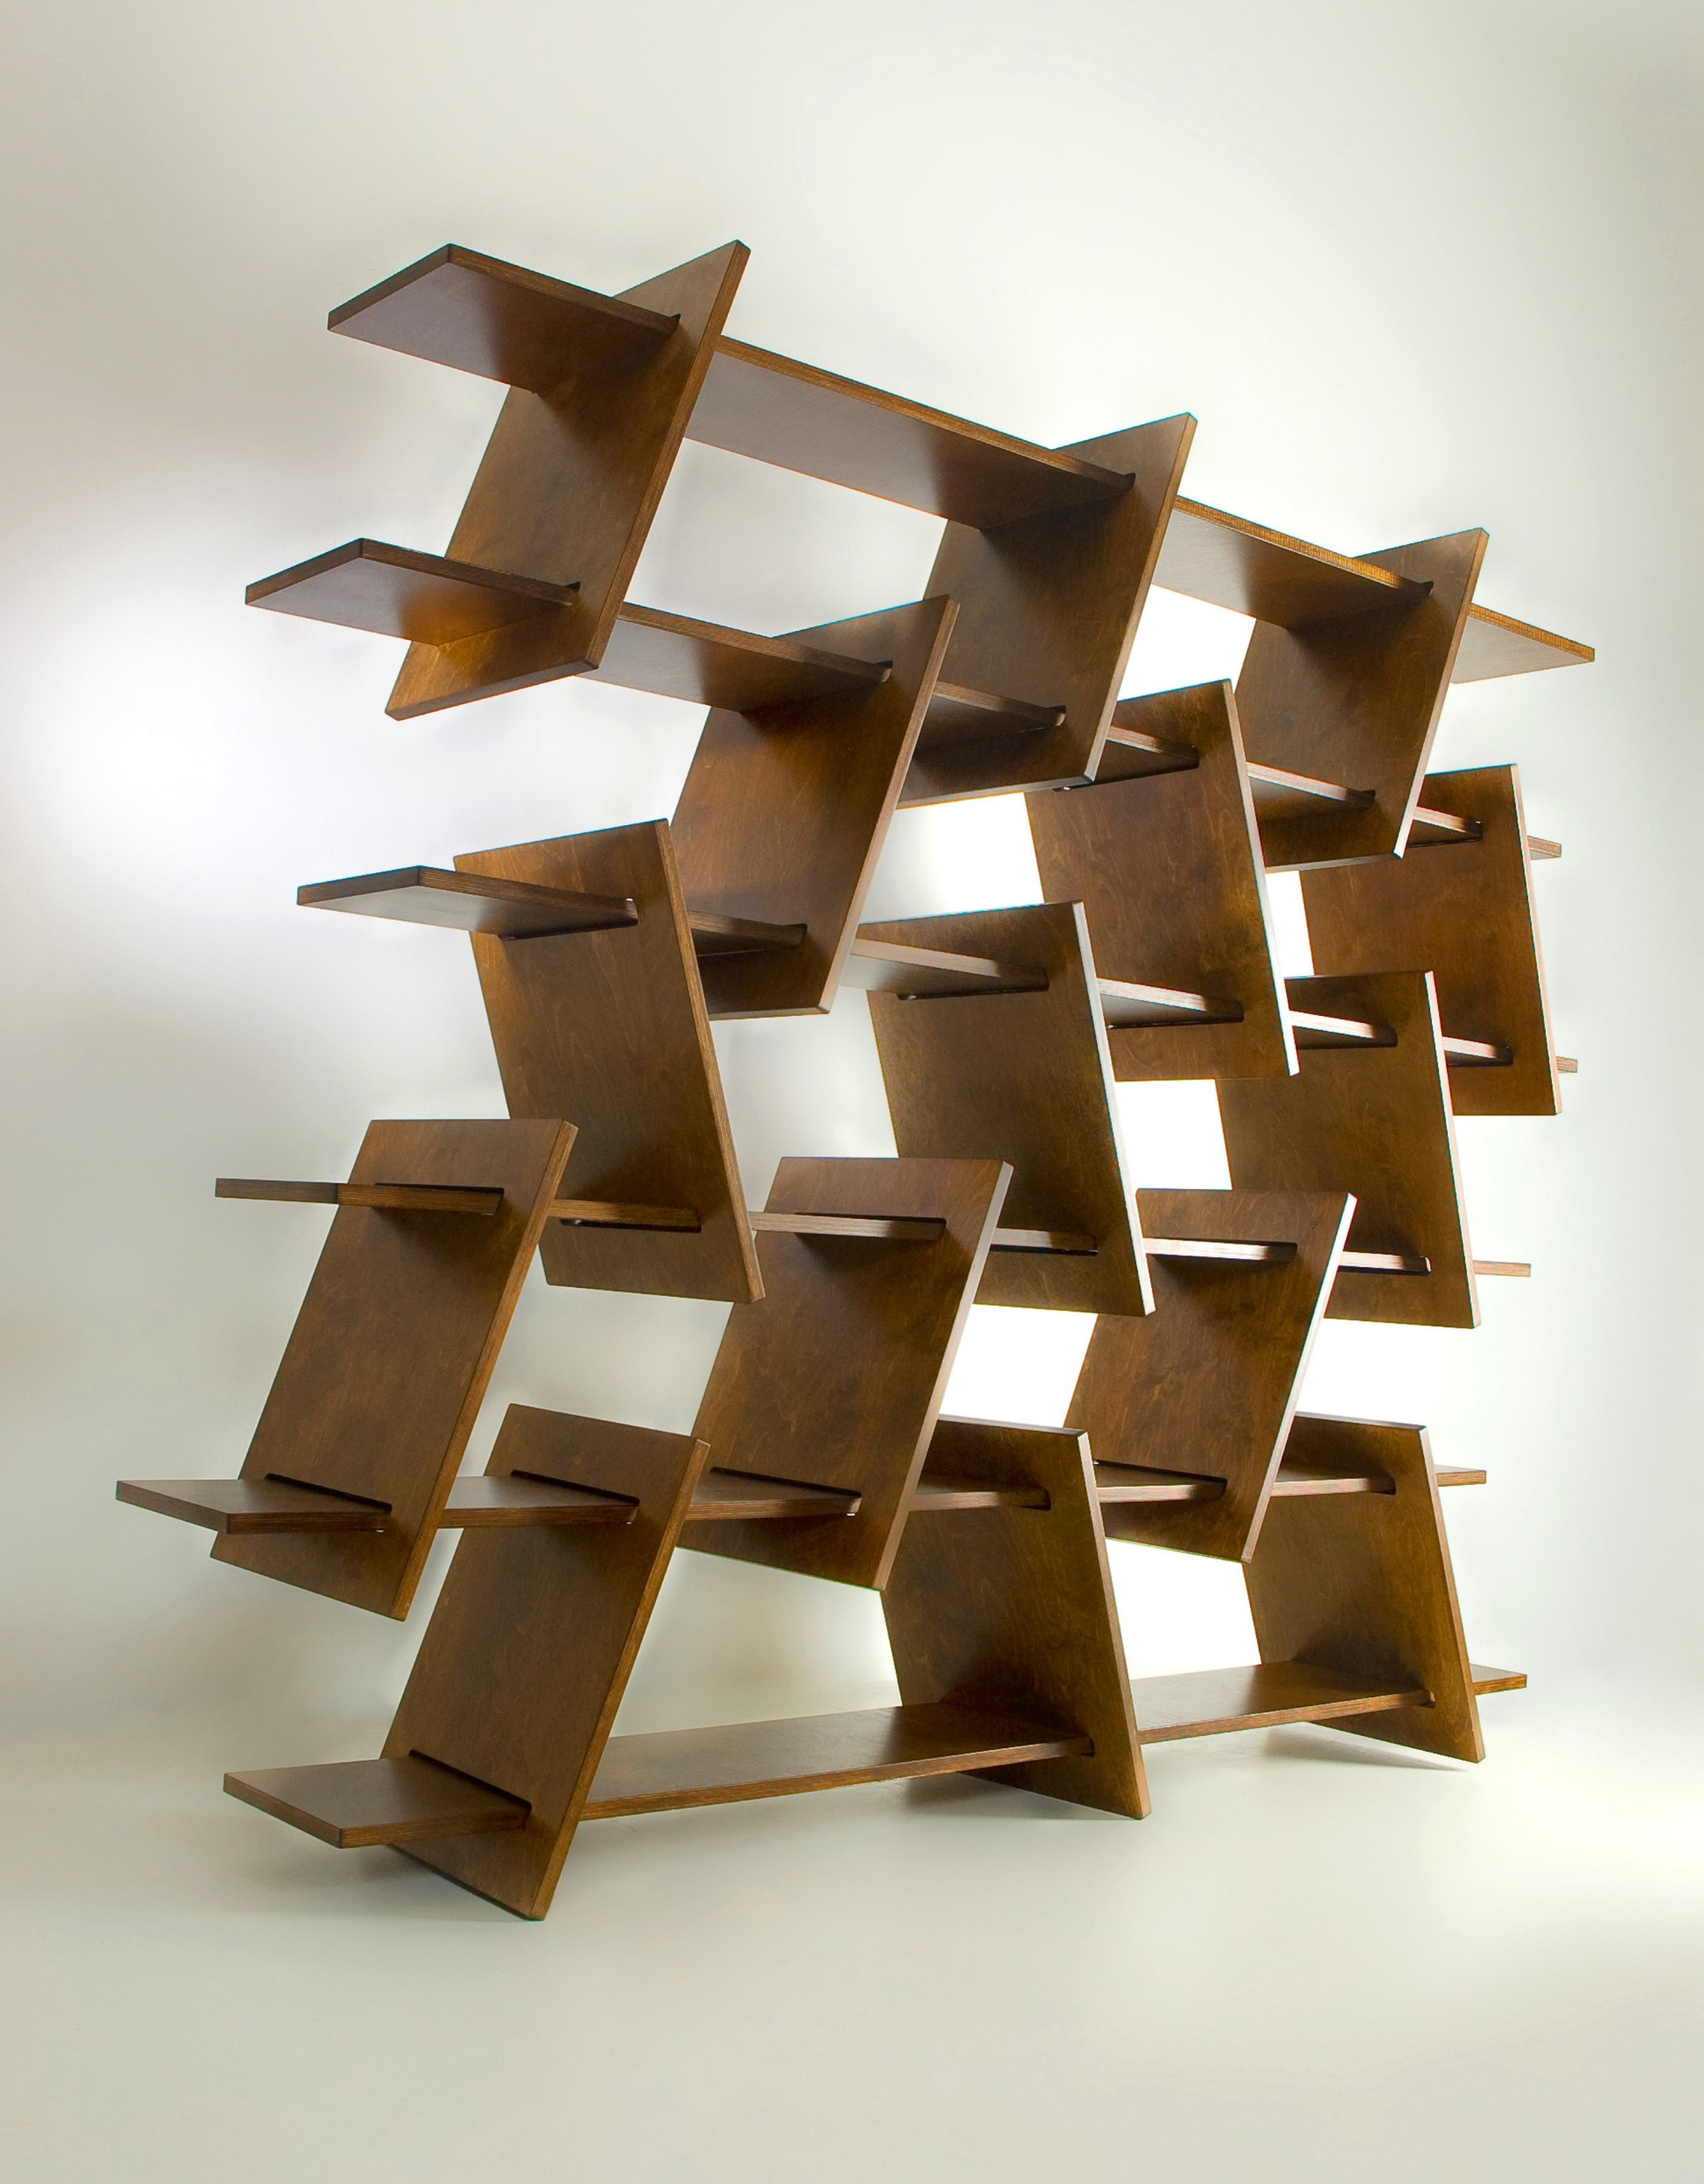
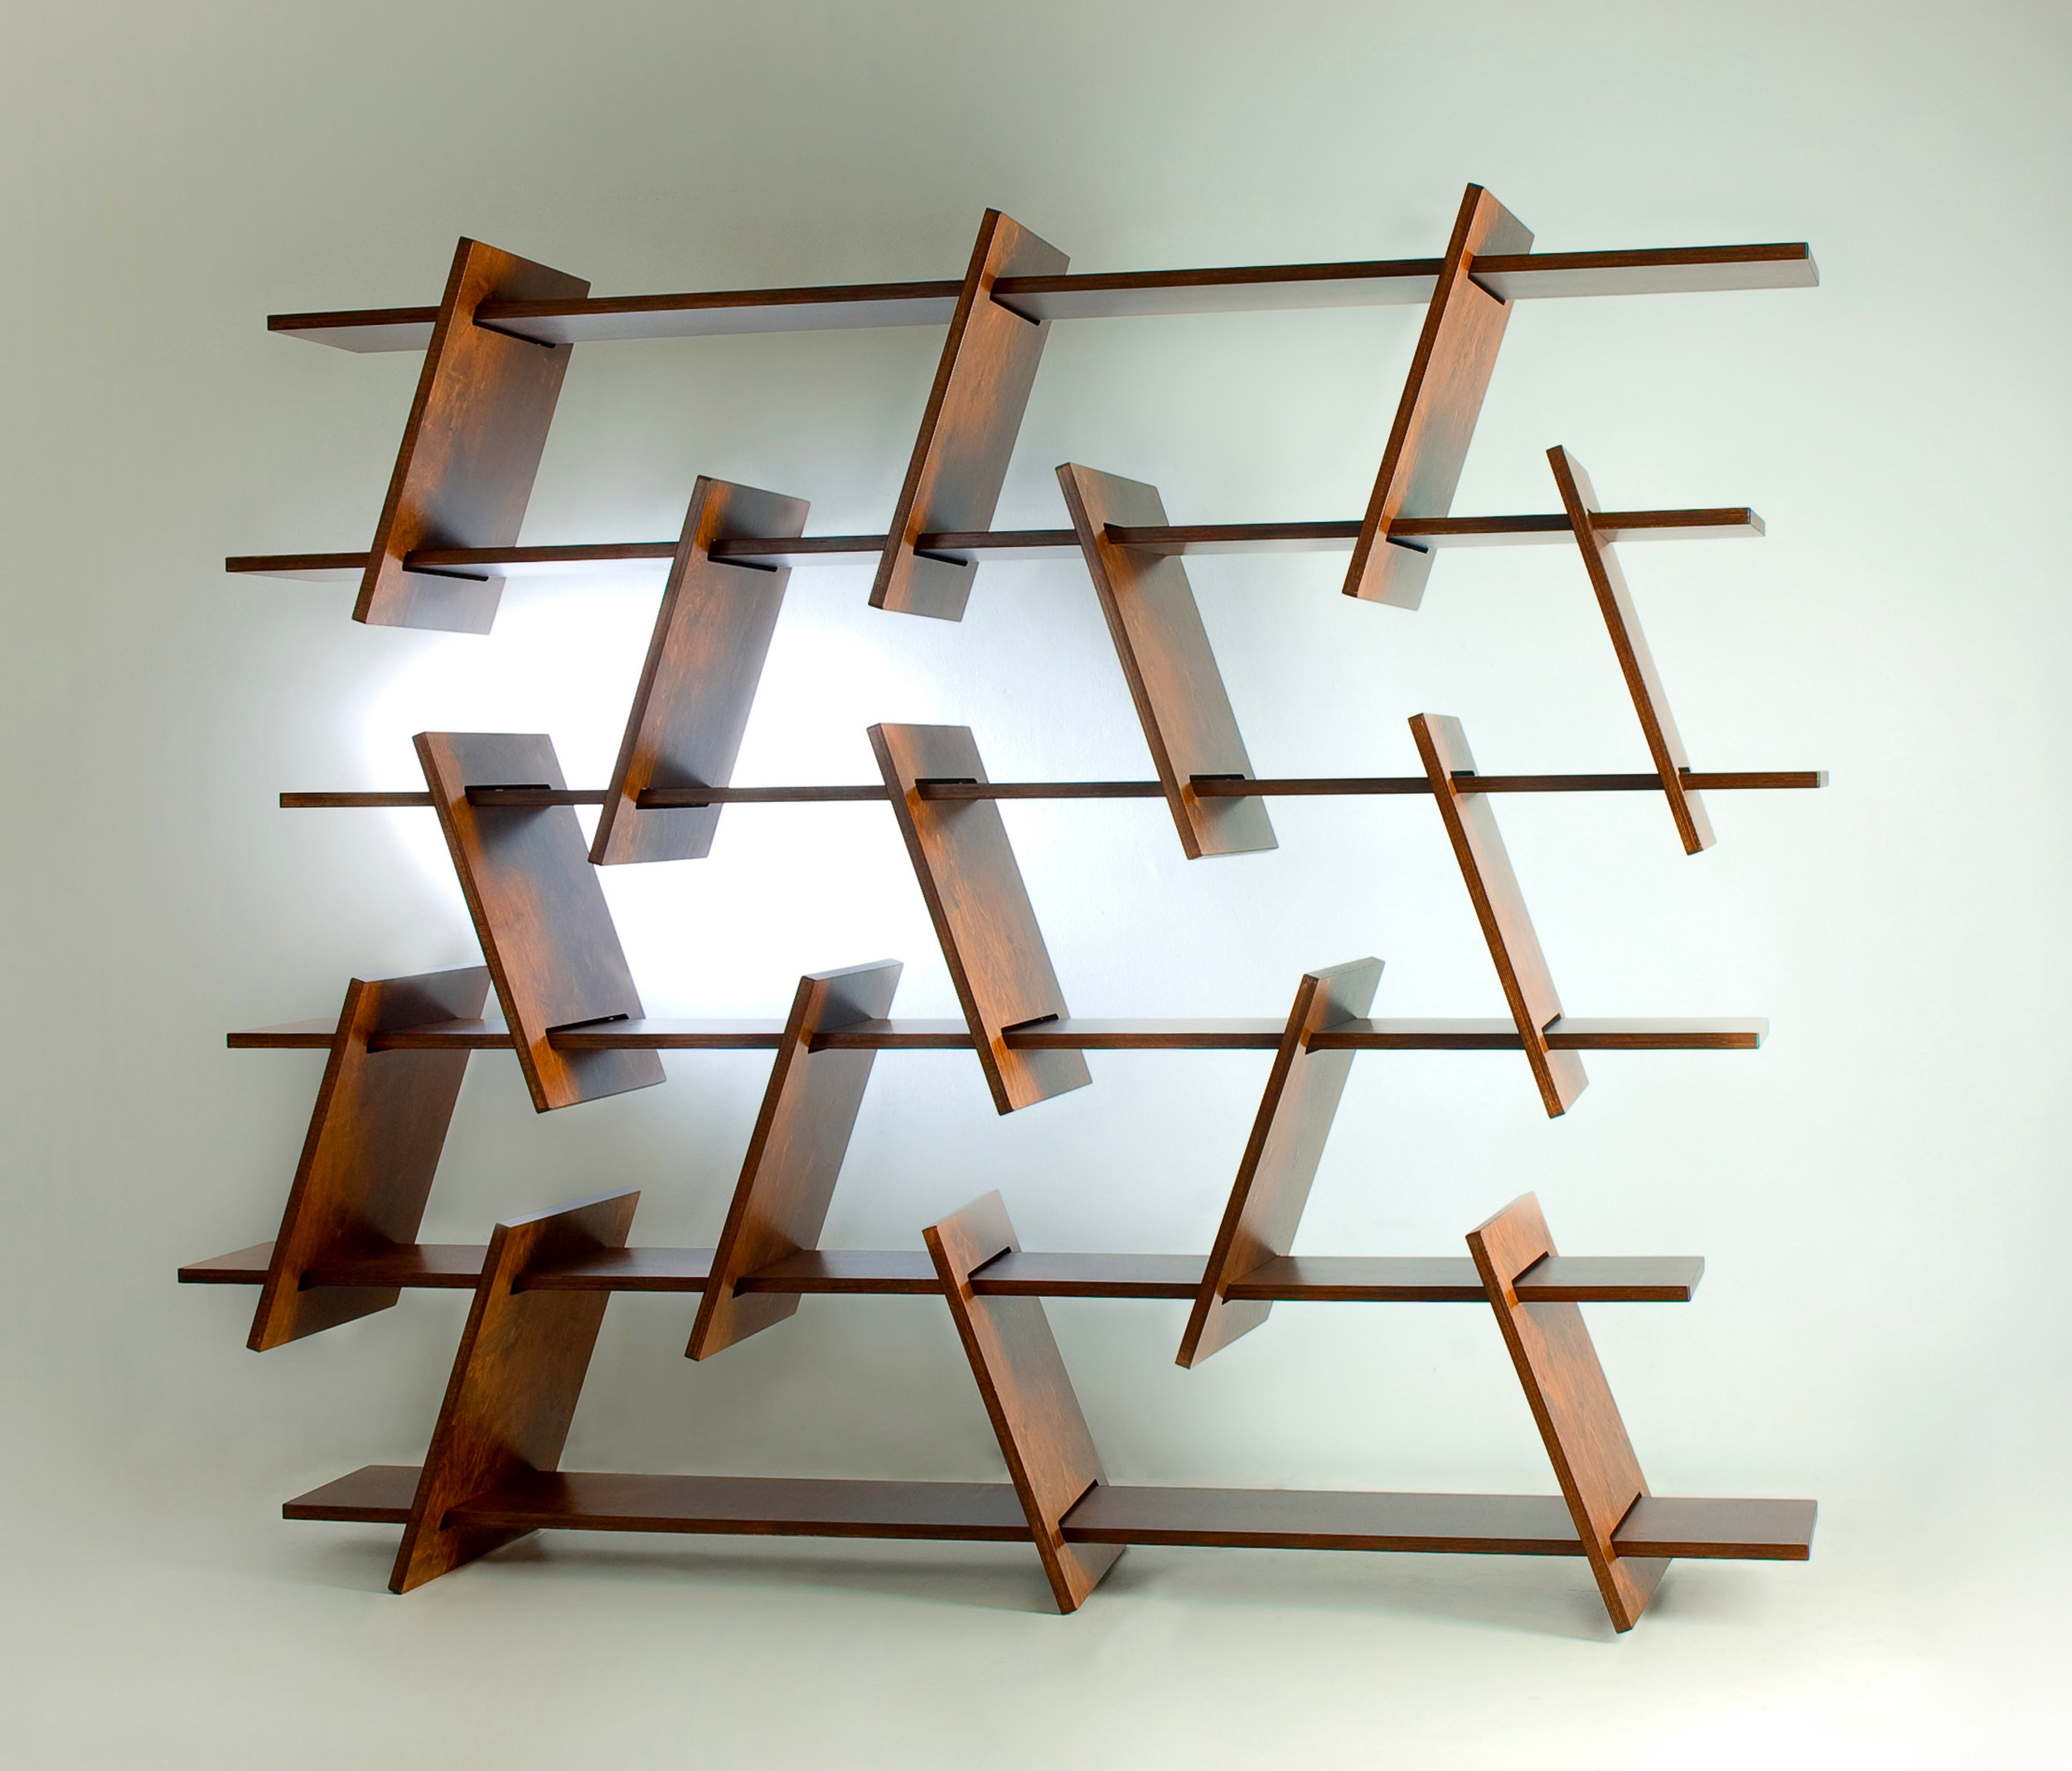

https://www.ronen-kadushin.com/
Fabricación Digital 2021 - MID

Slide 23
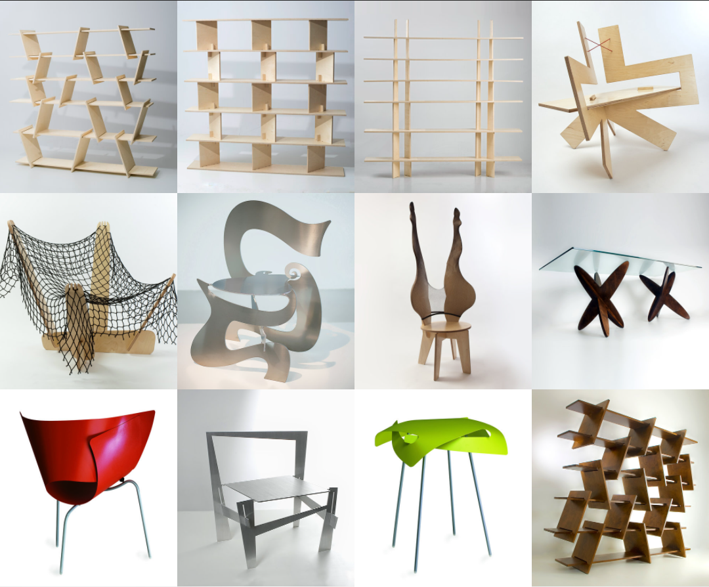
https://www.ronen-kadushin.com/
Fabricación Digital 2021 - MID

Slide 24
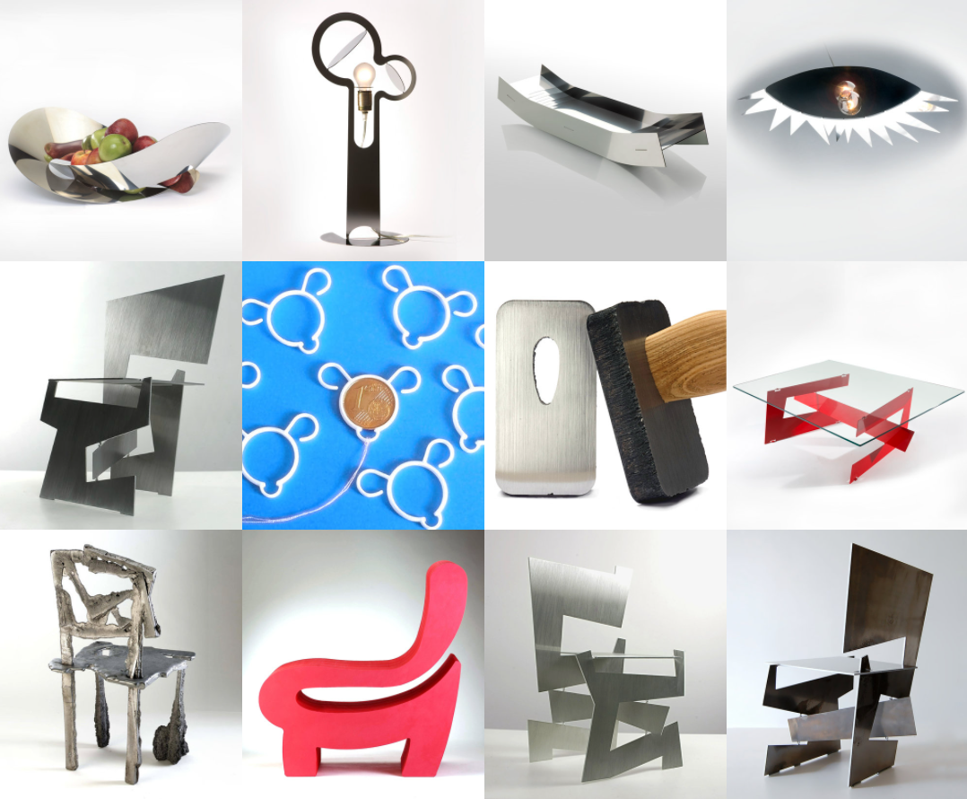
https://www.ronen-kadushin.com/
Fabricación Digital 2021 - MID

Slide 25
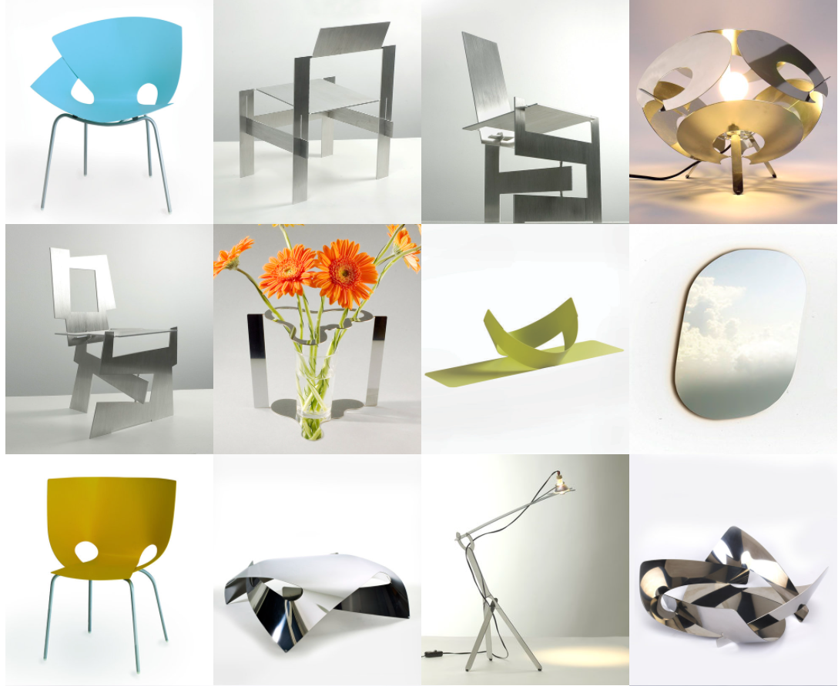
https://www.ronen-kadushin.com/
Fabricación Digital 2021 - MID

